Slide 1


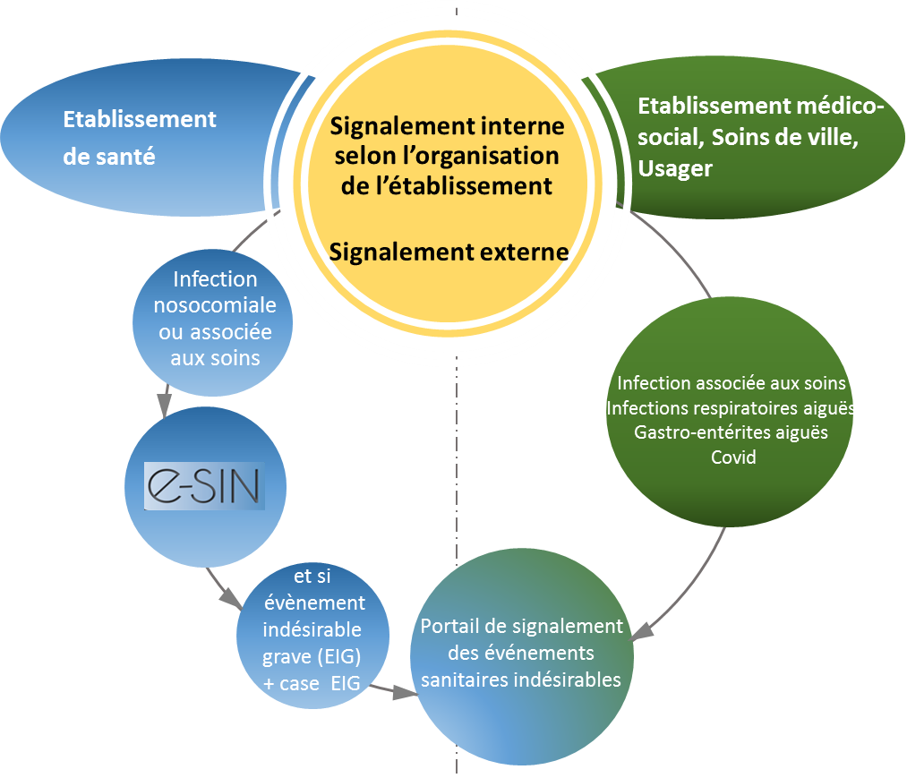
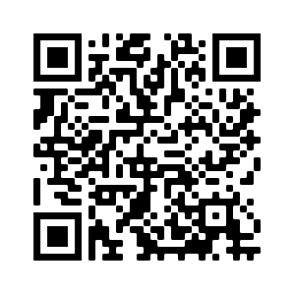
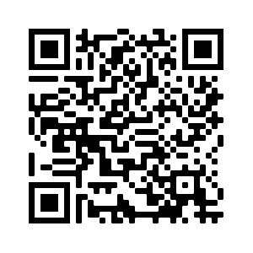
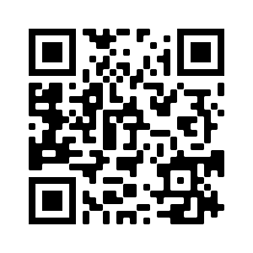
Semaine sécurité des patients
du 21 au 25 novembre 2022
Déclarer et gérer les évènements indésirables associés aux soins
Logo de l’établissement
favoriser
avancer
changer
Signaler,
progresser
partager
c’est …
relier
s’améliorer
identifier
éviter
et pour vous ?
analyser
utiliser les expériences d’autrui
Comment ?
CPias ARA
Semaine Sécurité Patients
CPias ARA
Signalement
CPias ARA
Retours d’expériences

